Slide 1
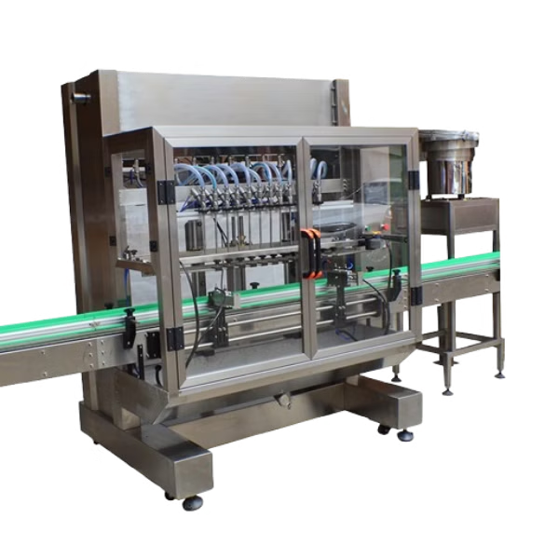


An toàn lao động vận hành Máy chiết rót
Việc thực hiện các biện pháp an toàn lao động sẽ giúp bảo vệ sức khỏe và tính mạng của người lao động. Đồng thời còn làm gia tăng hiệu quả công việc và uy tín doanh nghiệp.
Bản quyền thuộc An Toàn Nam Việt

Slide 2

Tình hình tai nạn lao động
3.201 vụ tai nạn lao động (TNLĐ)
Giảm 227 vụ, tương ứng với 7,09% so với 6 tháng đầu năm 2023
3.065 người bị nạn
Giảm 197 người, tương ứng với 6,04% so với 6 tháng đầu năm 2023

Slide 3

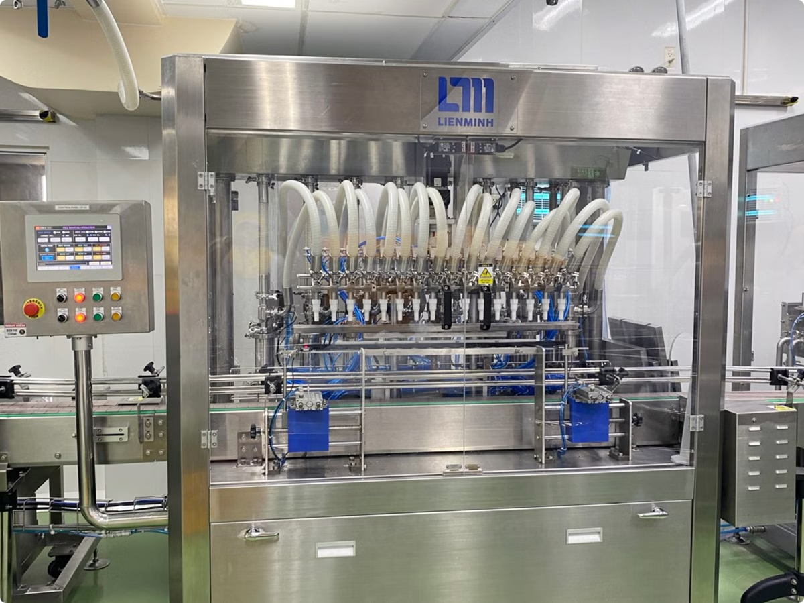



Một số vụ tai nạn lao động
Tai nạn do thiết bị hỏng hóc
Sự cố như rò rỉ khí, hỏng bộ phận làm việc có thể gây thương tích cho người vận hành và ảnh hưởng đến quy trình sản xuất.
Chấn thương do thiếu chú ý
Người lao động không tuân thủ quy trình an toàn có thể bị kẹt tay, chân trong máy khi vận hành hoặc bảo trì thiết bị.
Nguy cơ cháy nổ
Máy chiết rót sử dụng chất lỏng dễ cháy có thể gây hỏa hoạn hoặc cháy nổ nếu không đảm bảo an toàn.
Tình huống do sơ suất
Không kiểm tra định kỳ hoặc đào tạo không đầy đủ có thể dẫn đến tai nạn lao động.

Slide 4

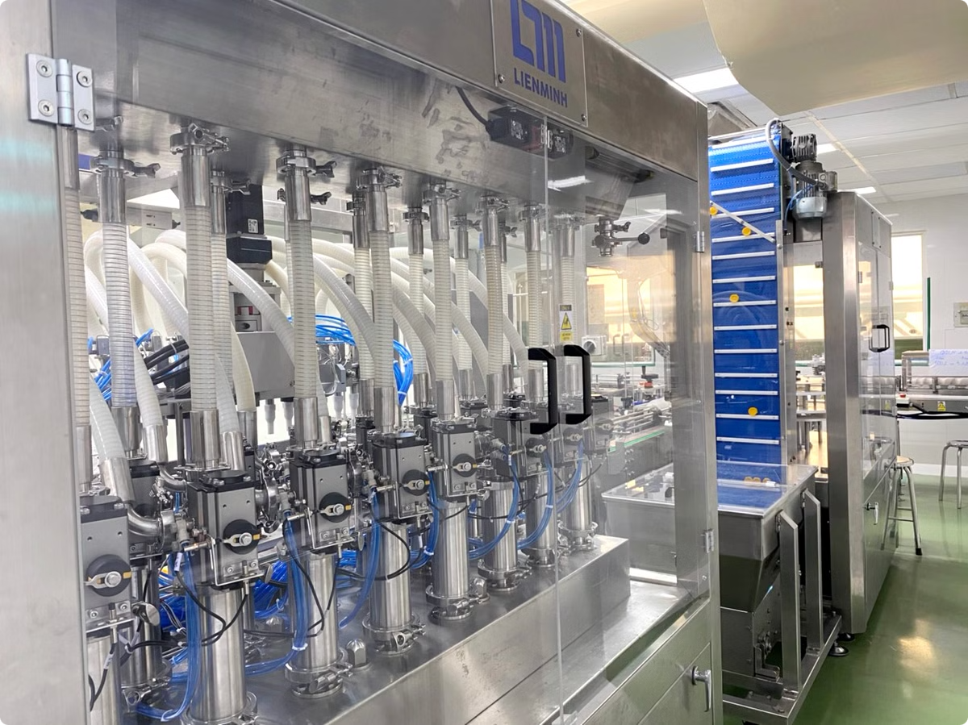
I. Giới thiệu
A. Tổng quan về tầm quan trọng của an toàn lao động
An toàn lao động bảo vệ sức khỏe, tính mạng người lao động và đảm bảo sự ổn định trong sản xuất.
Giảm thiểu rủi ro và nâng cao hiệu suất: Biện pháp an toàn giúp giảm tai nạn, tăng năng suất và tạo môi trường làm việc tích cực.
Nâng cao uy tín doanh nghiệp: Tuân thủ an toàn lao động nâng cao uy tín, tạo lòng tin với khách hàng và đối tác, tạo lợi thế cạnh tranh.
An toàn lao động là yếu tố phát triển bền vững: An toàn không chỉ là trách nhiệm cá nhân mà còn quyết định sự phát triển lâu dài của doanh nghiệp.

Slide 5

B. Các giao thức và quy định
Tuân thủ quy trình vận hành: Đào tạo đầy đủ về vận hành và xử lý sự cố giúp phòng tránh rủi ro.
Trang bị bảo hộ cá nhân: Găng tay, kính và quần áo bảo hộ giúp giảm thương tích và tạo yên tâm.
Kiểm tra định kỳ máy móc: Kiểm tra máy trước khi vận hành để đảm bảo hoạt động bình thường.
Tài liệu hướng dẫn và quy trình khẩn cấp: Đặt tài liệu hướng dẫn ở nơi dễ thấy để tham khảo khi cần.
Tuân thủ an toàn lao động: Tuân thủ an toàn bảo vệ người lao động và giảm rủi ro cho doanh nghiệp.

Slide 6

II. Thành Phần Và Chức Năng
A. Các thành phần khác nhau
Hệ thống chiết rót: Bộ phận chính với vòi chiết có thể điều chỉnh lưu lượng và tốc độ, đảm bảo chiết rót chính xác.
Bồn chứa: Chứa nguyên liệu, có cảm biến mức để theo dõi lượng chất lỏng.
Bơm: Di chuyển chất lỏng từ bồn đến vòi chiết rót, chọn theo đặc tính sản phẩm.
Van điều khiển: Kiểm soát lưu lượng chất lỏng, giúp máy hoạt động ổn định và an toàn.
Bộ phận điều khiển: Có màn hình và nút điều khiển giúp theo dõi và điều chỉnh thông số chiết rót.

Slide 7

B. Cấu trúc và nguyên lý hoạt động
Cấu trúc máy chiết rót: Bao gồm bồn chứa, bơm, van chiết rót và bảng điều khiển, đảm bảo quy trình chiết rót chính xác và liên tục.
Nguyên lý hoạt động:
Bơm hút chất lỏng từ bồn chứa và đẩy qua van chiết rót, van điều khiển tự động mở/đóng để chiết rót chính xác.
Bảng điều khiển: Giúp người vận hành theo dõi và điều chỉnh các thông số như áp suất, lưu lượng và nhiệt độ để đảm bảo chất lượng.
Hiệu quả và an toàn: Quá trình chiết rót nhanh chóng, tiết kiệm thời gian, tăng năng suất và giảm rủi ro trong vận hành.

Slide 8
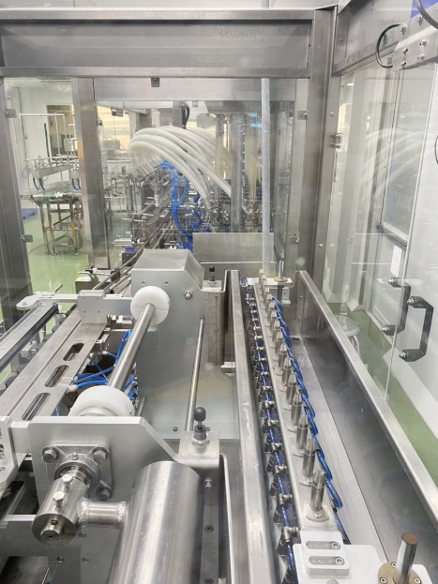
C. Ứng dụng trong ngành sản xuất
Ngành thực phẩm và đồ uống: Máy chiết rót giúp đóng gói chính xác nước giải khát, gia vị và dầu ăn, tăng năng suất và đảm bảo vệ sinh an toàn thực phẩm.
Ngành hóa chất: Ứng dụng trong chiết rót chất tẩy rửa, dầu nhớt và hóa chất, đảm bảo chính xác và an toàn trong quá trình sản xuất.
Ngành dược phẩm và mỹ phẩm: Chiết rót thuốc lỏng, kem và sản phẩm chăm sóc da, nâng cao chất lượng sản phẩm và đáp ứng nhu cầu thị trường.

Slide 9

D. Những rủi ro liên quan
Sự cố máy móc: Hỏng hóc thiết bị hoặc rò rỉ chất lỏng có thể gây tai nạn nghiêm trọng, ảnh hưởng đến sức khỏe và tài sản.
Không tuân thủ quy trình an toàn: Thiếu trang bị bảo hộ cá nhân có thể dẫn đến bỏng, nhiễm độc, hoặc tiếp xúc với chất ăn mòn, nguy hiểm cho người lao động.
Áp suất cao: Nguy cơ nổ hoặc phun chất lỏng ra ngoài, đe dọa an toàn của nhân viên.
Thiếu đào tạo: Người lao động không đủ kỹ năng xử lý tình huống khẩn cấp, tăng rủi ro tai nạn.
Phòng ngừa: Cần nâng cao nhận thức và tuân thủ biện pháp an toàn để đảm bảo hiệu quả và an toàn khi vận hành máy chiết rót.

Slide 10


III. Kiểm tra và bảo trì an toàn
A. Kiểm tra an toàn trước khi vận hành
LƯU Ý: Trước khi kiểm tra cần sử dụng bảo hộ cá nhân: Găng tay, kính bảo hộ và giày chống trượt
Kiểm tra tình trạng máy móc: Đảm bảo bồn chứa, bơm và van chiết rót không có hư hỏng hoặc rò rỉ chất lỏng.
Kiểm tra thiết bị bảo hộ cá nhân: Đảm bảo người lao động có đầy đủ găng tay, kính bảo hộ, và quần áo bảo hộ để bảo vệ sức khỏe.
Kiểm tra quy trình hoạt động: Xác nhận người vận hành nắm vững các bước khởi động, dừng máy và xử lý sự cố.
Tài liệu hướng dẫn: Đảm bảo tài liệu hướng dẫn sử dụng và quy trình khẩn cấp dễ dàng tiếp cận.
Cuộc họp an toàn: Tăng cường ý thức an toàn lao động qua cuộc họp nhắc nhở quy trình và an toàn.

Slide 11

B. Hướng dẫn bảo trì
Lập kế hoạch bảo trì định kỳ: Xác định mốc thời gian cho bảo trì hàng ngày, hàng tuần và hàng tháng để đảm bảo không bỏ sót công việc bảo trì.
Kiểm tra các bộ phận chính: Đảm bảo hệ thống bơm, van chiết rót và bồn chứa hoạt động trơn tru, phát hiện và khắc phục sớm các dấu hiệu hư hỏng.
Làm sạch máy thường xuyên: Ngăn ngừa tích tụ chất lỏng, duy trì chất lượng sản phẩm và giảm nguy cơ ô nhiễm, chú trọng vòi chiết rót và bồn chứa.
Ghi chép hoạt động bảo trì: Theo dõi tình trạng máy và cải thiện quy trình bảo trì, giúp phát hiện vấn đề và lên kế hoạch nâng cấp thiết bị.

Slide 12

IV. Quy trình vận hành an toàn
A. Hướng dẫn từng bước về quy trình vận hành
1
Chuẩn bị môi trường làm việc: Dọn dẹp khu vực xung quanh máy, đảm bảo không có chướng ngại vật. Người vận hành đeo đầy đủ trang bị bảo hộ như găng tay, kính bảo hộ, và giày an toàn.
2
Kiểm tra máy: Kiểm tra các bộ phận như bồn chứa, hệ thống bơm và van chiết rót để đảm bảo máy hoạt động tốt, phát hiện sớm vấn đề kỹ thuật.
3
Khởi động máy: Khởi động máy theo đúng quy trình đã được hướng dẫn để tránh xảy ra lỗi.
4
Theo dõi quá trình vận hành: Quan sát các thông số kỹ thuật như áp suất, lưu lượng, nhiệt độ trên bảng điều khiển. Dừng máy ngay nếu có dấu hiệu bất thường và thực hiện biện pháp xử lý khẩn cấp.
5
Dọn dẹp sau khi vận hành: Làm sạch máy và khu vực làm việc để đảm bảo an toàn cho lần vận hành tiếp theo.
6
Ghi chép quá trình vận hành: Ghi lại bất kỳ vấn đề và cách giải quyết để cải thiện quy trình trong tương lai và nâng cao nhận thức an toàn.

Slide 13

B. Các biện pháp xử lý khẩn cấp và cơ chế ứng phó sự cố
1
Đào tạo khẩn cấp: Người vận hành cần hiểu rõ quy trình xử lý sự cố để giảm thiểu thiệt hại.
2
Dừng máy ngay: Ngừng máy ngay lập tức khi sự cố xảy ra để hạn chế thiệt hại.
3
Xử lý sự cố:
Rò rỉ hoặc chất lỏng nguy hiểm: Rời khỏi khu vực và báo cáo cho quản lý.
Tai nạn lao động: Sơ cứu ban đầu và gọi cấp cứu nếu cần.
4
Ghi chép sự cố: Ghi lại chi tiết sự cố để phân tích và tìm giải pháp phòng ngừa.
5
Khắc phục sự cố: Tiến hành sửa chữa hoặc bảo trì thiết bị khi cần.
6
Rút kinh nghiệm: Tổ chức cuộc họp để nâng cao ý thức an toàn cho toàn bộ nhân viên.

Slide 14






V. Đánh giá rủi ro và quản lý mối nguy
A. Nhận diện các rủi ro, mối nguy hiểm tiềm ẩn
Thiết bị hỏng hóc: Rò rỉ chất lỏng hoặc sự cố hệ thống bơm có thể gây thiệt hại và nguy cơ trượt ngã.
Áp suất cao: Áp lực quá mức có thể dẫn đến nổ hoặc vỡ các van, ống dẫn gây tai nạn.
Nguy cơ từ bộ phận chuyển động: Tiếp xúc gần với các trục quay hoặc vòi chiết rót có thể gây thương tích.
Yếu tố con người: Thiếu chú ý hoặc hiểu biết không đầy đủ về quy trình vận hành có thể dẫn đến sai sót nghiêm trọng.
Môi trường làm việc không an toàn: Sàn trơn hoặc thiếu ánh sáng làm tăng nguy cơ tai nạn.

Slide 15

B. Các chiến lược phòng ngừa
1. Kiểm tra và bảo dưỡng định kỳ
Kiểm tra toàn diện: Cần đánh giá các bộ phận như bồn chứa, van chiết rót và hệ thống bơm, chú ý đến dấu hiệu rò rỉ, tiếng ồn lạ hoặc mòn.
Tiến hành bảo dưỡng:
Kiểm tra thiết bị bảo hộ và cảm biến an toàn: Đảm bảo thiết bị bảo hộ cá nhân và cảm biến an toàn hoạt động đúng cách để ngăn ngừa sự cố.
Làm sạch máy: Giúp giảm nguy cơ ô nhiễm và tăng hiệu suất. Cần làm sạch định kỳ, đặc biệt là các khu vực dễ bị ô nhiễm.
Ghi chép bảo trì: Lưu trữ thông tin bảo trì để theo dõi tình trạng máy và cải thiện quy trình bảo trì.

Slide 16





2. Tuân thủ các quy định an toàn lao động
Đào tạo nhân viên
Nhân viên cần được đào tạo đầy đủ về quy trình vận hành an toàn và nhận diện mối nguy tiềm ẩn trong quá trình làm việc.
Sử dụng thiết bị bảo hộ cá nhân
Găng tay, kính bảo hộ và giày bảo hộ là bắt buộc để bảo vệ nhân viên khỏi hóa chất và va chạm với máy móc.
Duy trì khoảng cách an toàn
Đảm bảo khoảng cách giữa người vận hành và các bộ phận đang hoạt động của máy, đặc biệt là các bộ phận chuyển động.
Kiểm tra và đánh giá định kỳ
Đảm bảo nhân viên tuân thủ quy định an toàn qua các buổi kiểm tra và đánh giá định kỳ.

Slide 17

3. Xác định và đánh dấu vùng an toàn
1
Xác định vùng nguy hiểm: Khu vực có máy móc, bộ phận chuyển động và nguy cơ rò rỉ chất lỏng cần được xác định dựa trên yếu tố nguy hiểm cụ thể.
2
Đánh dấu rõ ràng: Sử dụng biển báo, dây chắn, hoặc sơn màu nổi bật để người lao động dễ nhận biết và tránh xa các khu vực nguy hiểm.
3
Lắp đặt rào chắn: Bảo vệ khu vực nguy hiểm bằng rào chắn hoặc hàng rào để ngăn ngừa nhân viên vào các khu vực có nguy cơ cao.
4
Cập nhật và kiểm tra định kỳ: Thường xuyên kiểm tra và điều chỉnh các khu vực an toàn để đảm bảo phù hợp với môi trường làm việc.

Slide 18

4. Sử dụng thiết bị bảo hộ cá nhân
Găng tay: giúp bảo vệ tay khỏi hóa chất độc hại hoặc vật sắc nhọn
Kính bảo hộ ngăn chặn bụi bẩn và chất lỏng có thể bắn vào mắt trong quá trình vận hành máy.
Mặt nạ bảo vệ hô hấp là cần thiết khi làm việc với các chất dễ bay hơi hoặc khi có nguy cơ hít phải bụi bẩn.
Giày bảo hộ với đế chống trượt cũng giúp người lao động giữ được sự ổn định và tránh ngã khi làm việc.

Slide 19

5. Quy trình khẩn cấp và phản ứng
1
Phát hiện sự cố: Ngừng máy ngay lập tức và báo cáo sự cố cho quản lý hoặc bộ phận an toàn.
2
Sử dụng thiết bị báo động: Thông báo cho khu vực xung quanh về tình huống khẩn cấp.
3
Sơ cứu và xử lý: Thực hiện sơ cứu nếu có thương tích và áp dụng biện pháp kiểm soát tình hình.
4
Diễn tập khẩn cấp: Tổ chức buổi diễn tập thường xuyên để nâng cao khả năng ứng phó và cải thiện quy trình.

Slide 20

6. Tham gia các khóa học an toàn lao động
Yêu cầu pháp lý và cam kết an toàn: Nhằm bảo vệ sức khỏe và an toàn của người lao động, giảm thiểu tai nạn và tử vong trong công việc.
Nhận diện nguy cơ: Người lao động học cách nhận biết và đối phó với các nguy cơ và tình huống nguy hiểm.
Đào tạo lý thuyết và thực tế: Cung cấp kiến thức về các biện pháp nhận dạng và phòng ngừa tai nạn lao động.
Kiểm tra và cấp chứng chỉ: Sau huấn luyện, người lao động tham gia bài kiểm tra an toàn và nhận chứng chỉ an toàn lao động hợp lệ.
Khi tham gia huấn luyện tại An Toàn Nam Việt:
Đào tạo lý thuyết và thực hành, nhận diện các nguy cơ và biện pháp phòng tránh.
Sau khóa huấn luyện, học viên sẽ được cấp chứng chỉ an toàn lao động hợp lệ.

Slide 21


VI. Các yếu tố ảnh hưởng đến an toàn lao động
A. Điều kiện thời tiết
Nhiệt độ cao: Tăng nguy cơ quá nhiệt, giảm độ nhớt của chất lỏng, gây rò rỉ hoặc lắp ghép không chính xác, ảnh hưởng đến chất lượng sản phẩm.
Thời tiết lạnh: Sự co rút vật liệu, chất lỏng đặc hơn, gây khó khăn trong chiết rót chính xác và tắc nghẽn hệ thống.
Độ ẩm cao: Gây ăn mòn và hư hỏng các linh kiện điện tử, ảnh hưởng đến tính năng và độ bền của máy.

Slide 22


B. Môi trường làm việc
Ánh sáng, nhiệt độ, độ ẩm: Môi trường không đạt yêu cầu có thể làm giảm hiệu suất máy, dẫn đến sự cố không mong muốn.
Tiếng ồn và rung động: Ảnh hưởng đến khả năng tập trung của nhân viên, tăng nguy cơ tai nạn và sự cố khi không nghe được tín hiệu cảnh báo.
Môi trường bẩn thỉu: Dễ gây hỏng hóc thiết bị, tắc nghẽn và khó khăn trong vận hành máy.
Bụi, hóa chất, khí thải: Đe dọa sức khỏe nhân viên, cần có biện pháp thông gió, lọc không khí và duy trì độ ẩm phù hợp.

Slide 23

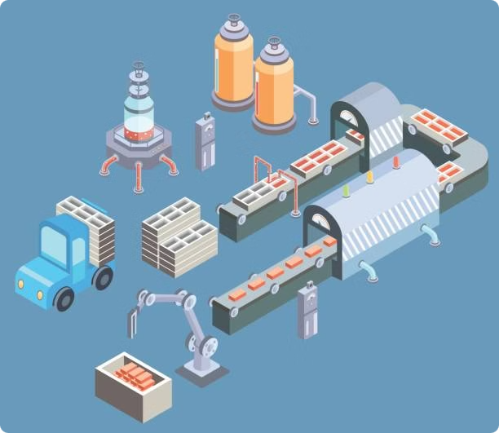
C. Tình trạng kỹ thuật
Tình trạng máy móc: Máy bảo trì tốt sẽ hoạt động chính xác và hiệu quả, đảm bảo chất lượng sản phẩm. Máy hỏng hóc hoặc thiếu bảo trì làm giảm hiệu suất và chất lượng.
Trục trặc kỹ thuật: Rò rỉ, tắc nghẽn, sự cố chiết rót làm giảm chất lượng và tăng nguy cơ tai nạn, đặc biệt với chất lỏng nguy hiểm.
Bảo trì định kỳ: Kiểm tra và bảo dưỡng thường xuyên giúp duy trì hiệu suất và đảm bảo an toàn, nâng cao năng suất và chất lượng sản phẩm.

Slide 24


D. Kiến thức an toàn và kỹ năng của người lao động
Kiến thức an toàn: Nhân viên được đào tạo bài bản có thể nhận diện và quản lý rủi ro tốt hơn, phát hiện sớm sự cố, ngăn chặn tai nạn.
Kỹ năng vận hành: Nhân viên có kỹ năng cao giúp quá trình chiết rót suôn sẻ, tối ưu hóa quy trình và giảm lãng phí, nâng cao năng suất, chất lượng sản phẩm.
Thiếu kiến thức và kỹ năng: Thiếu đào tạo làm tăng nguy cơ tai nạn và giảm hiệu suất.
Đào tạo định kỳ: Đầu tư vào đào tạo giúp nâng cao an toàn lao động, cải thiện hiệu suất và chất lượng sản phẩm.

Slide 25

VII. Đào tạo an toàn lao động về kỹ năng vận hành
A. Tại sao cần đào tạo cho người vận hành
1
Bảo vệ an toàn: Môi trường làm việc với máy chiết rót tiềm ẩn nguy cơ như rò rỉ chất lỏng, chấn thương, hay tai nạn từ vật liệu dễ cháy. Đào tạo giúp nhận diện và quản lý rủi ro.
2
Hiệu quả vận hành: Đào tạo giúp nhân viên sử dụng máy hiệu quả, tối ưu hóa năng suất và giảm sai sót trong sản xuất, từ đó nâng cao chất lượng sản phẩm.
3
Ý thức trách nhiệm: Đào tạo tạo ra ý thức tuân thủ an toàn, giúp nhân viên bảo vệ bản thân và đồng nghiệp, nâng cao môi trường làm việc an toàn.
4
Lợi ích lâu dài: Đào tạo an toàn lao động bảo vệ sức khỏe, nâng cao hiệu quả sản xuất, và góp phần phát triển bền vững doanh nghiệp.

Slide 26




B. Huấn luyện an toàn lao động
An Toàn Nam Việt là trung tâm huấn luyện an toàn lao động uy tín tại Việt Nam, tổ chức các buổi huấn luyện tại xưởng sản xuất,
nhà máy, công trường xây dựng trên toàn quốc.
Chuẩn bị chu đáo, kỹ lưỡng từ công cụ, dụng cụ, thiết bị giảng dạy đến giáo trình và tài liệu.
Giảng viên là chuyên gia với nhiều năm kinh nghiệm, có các nghiên cứu về mối nguy và biện pháp phòng tránh trong mọi ngành nghề.
Bài giảng sinh động, dễ hiểu, bám sát Nghị định 44/2016/NĐ-CP, giúp người lao động hiểu và áp dụng biện pháp an toàn hiệu quả trong công việc.

Slide 27

VIII. Ý nghĩa của an toàn lao động
A. Tầm quan trọng của việc duy trì an toàn lao động
Bảo vệ sức khỏe và tài sản: Duy trì an toàn lao động giúp giảm thiểu tai nạn, bảo vệ nhân viên và tài sản công ty trước các rủi ro như sự cố kỹ thuật, rò rỉ chất lỏng, hay tiếp xúc với vật liệu nguy hiểm.
Tăng hiệu quả sản xuất: Môi trường làm việc an toàn nâng cao tinh thần nhân viên, từ đó cải thiện năng suất và chất lượng công việc.
Xây dựng uy tín doanh nghiệp: Doanh nghiệp chú trọng an toàn lao động thể hiện trách nhiệm xã hội, góp phần xây dựng hình ảnh thương hiệu uy tín.
Tránh rủi ro pháp lý và chi phí: Tuân thủ quy định an toàn giúp doanh nghiệp tránh được các rủi ro pháp lý và chi phí phát sinh từ tai nạn lao động.

Slide 28

B. Biện pháp an toàn quan trọng cần nắm
Kiểm tra máy móc: Trước khi vận hành, người lao động cần kiểm tra toàn bộ hệ thống máy móc (van, ống dẫn, bồn chứa) để phát hiện sớm dấu hiệu hư hỏng hoặc rò rỉ, tránh sự cố trong quá trình vận hành.
Sử dụng thiết bị bảo hộ: Đảm bảo sử dụng đầy đủ các thiết bị bảo hộ như găng tay, kính bảo hộ và khẩu trang để bảo vệ khỏi hóa chất độc hại và nguy cơ chấn thương từ máy móc.
Nắm rõ quy trình vận hành an toàn: Người vận hành cần hiểu rõ các quy trình, bao gồm cách xử lý sự cố và các bước cần thực hiện khi phát hiện dấu hiệu bất thường.
Đào tạo an toàn lao động: Tham gia các khóa đào tạo định kỳ để cập nhật kiến thức và kỹ năng, giúp phản ứng nhanh chóng và hiệu quả trong các tình huống khẩn cấp.
Hoàn thành khóa đào tạo và cấp thẻ an toàn lao động: Đảm bảo hoàn thành khóa đào tạo an toàn lao động để nhận thẻ an toàn lao động và củng cố hồ sơ đúng quy định khi làm việc.

Slide 29
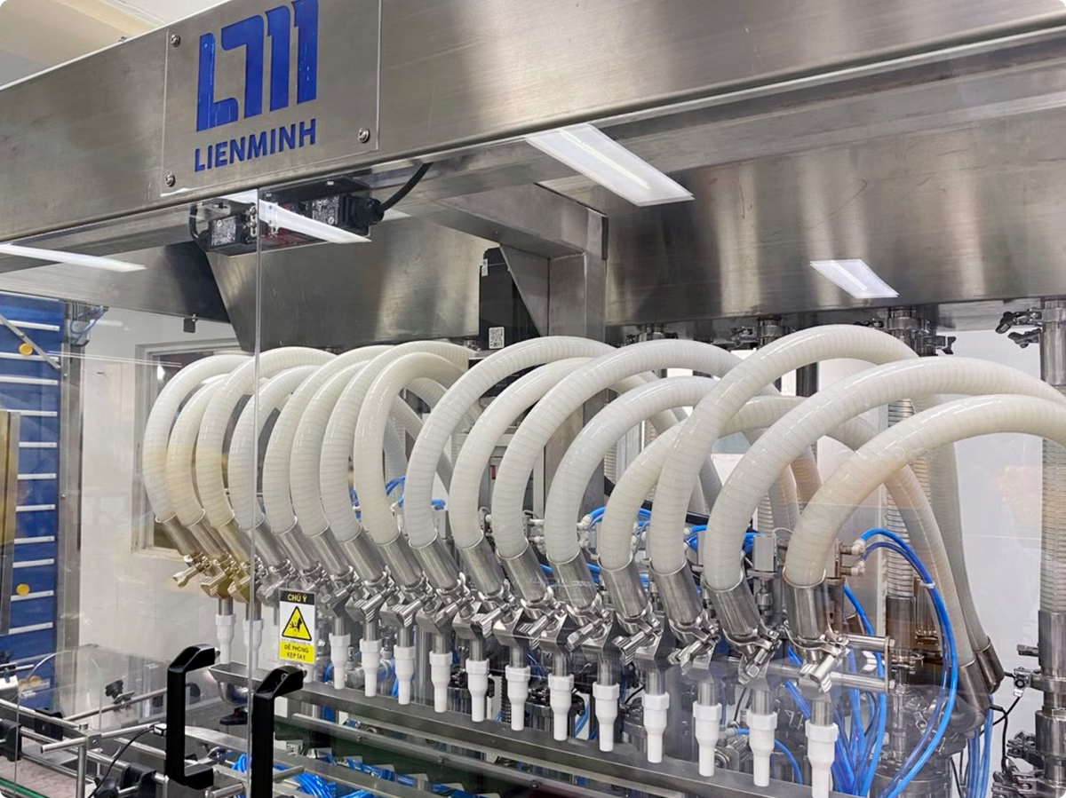
Tài liệu tham khảo
Bài kiểm tra an toàn lao động nhóm 3
Trắc nghiệm an toàn lao động nhóm 3
Bảng báo giá huấn luyện ATLD
Xem chi tiết
Tải về tài liệu (download)
Tài liệu huấn luyện an toàn lao động vận hành Máy chiết rót

